Slide 1
DOM基础加强
传智 . 陆逊

Slide 2
本章内容
DOM概述及分类？
XML DOM 和 HTML DOM 关系?
结点，结点树，结点属性与方法？
XML DOM操作综合练习
HTML DOM操作练习
扩展原型，类，对象，继承
扩展with 与for..in语句结构

Slide 3
本章知识点
1.Dom概述？
1.什么是DOM？
2.它的作用？
3.分类？
4.xml介绍？
2.DOM树
1.结点？
2.结点的属性？
3.结点的分类
4.结点的关系
3.对结点进行CRUD操作
1.查找结点？
2.删除结点？
3.添加结点？
4.修改或替换结点？

Slide 4
DOM是什么？组成部分?
document object model 文档对象模型
是W3C织制订的一套用于访问XML和HTML文档的标准.允许脚本动态地访问和更新文档的内容、结构和样式.
分类
DOM Core
XML DOM
HTML DOM
XML介绍
Notes:
XML可扩展的标签语言。
html也是一种xml.
html它的主要作用是:显示
xml它的主要作用是:信息的存储和传送。
xml文件的后缀名是.xml

Slide 5
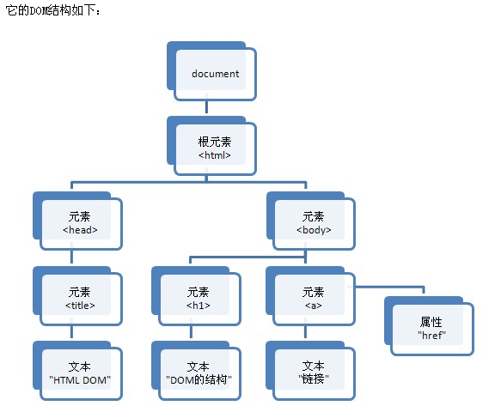
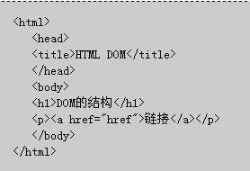
DOM结构模型

Slide 6
XML DOM 和 HTML DOM 关系
XML DOM 定义了访问和处理 XML 文档的标准方法
HTML文档格式 符合XML语法标准，所以可以使用XML DOM API
在XML DOM每个元素 都会被解析为一个节点Node，而常用的节点类型又分为
元素节点 Element
属性节点 Attr
文本节点 Text
文档节点 Document
HTML DOM 定义了针对 HTML文档的对象，可以说是一套 更加适用于 JavaScript 技术开发 的API
HTML DOM是对XML DOM的扩展
进行 JavaScript DOM开发 可以同时使用 XML DOM和 HTML DOM
Notes:
注意
1.在HTML中文本结点也包括标签的换行
2
//alert(d2obj.item(1).innerHTML);
//alert(document.body.innerHTML);
//alert(document.all[0].innerHTML);//代表文档中所有的结点

Slide 7
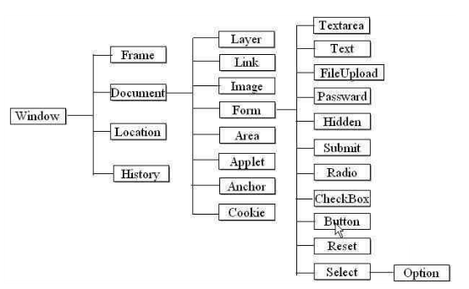
BOM 和HTML DOM关系图

Slide 8
特性/方法 | 类型/返回类型 | 说 明
nodeName | String | 节点的名字；根据节点的类型而定义
nodeValue | String | 节点的值；根据节点的类型而定义
nodeType | Number | 节点的类型常量值之一
ownerDocument | Document | 指向这个节点所属的文档
firstChild | Node | 指向在childNodes列表中的第一个节点
lastChild | Node | 指向在childNodes列表中的最后一个节点
childNodes | NodeList | 所有子节点的列表
parentNode | Node | 返回一个给定节点的父节点。
previousSibling | Node | 指向前一个兄弟节点；如果这个节点就是第一个兄弟节 点，那么该值为null
nextSibling | Node | 指向后一个兄弟节点；如果这个节点就是最后一个兄弟节 点，那么该值为null
hasChildNodes() | Boolean | 当childNodes包含一个或多个节点时，返回真
attributes | NamedNodeMap | 包含了代表一个元素的特性的Attr对象；仅用于Element节点
appendChild(node) | Node | 将node添加到childNodes的末尾
removeChild(node) | Node | 从childNodes中删除node
replaceChild (newnode, oldnode) | Node | 将childNodes中的oldnode替换成newnode
insertBefore (newnode, refnode) | Node | 在childNodes中的refnode之前插入newnode
N
O
D
E
接
口
的
特
性
和
方
法

Slide 9
Document对象
常用方法
getElementById()返回对拥有指定 id 的第一个对象的引用
getElementsByName()返回带有指定名称的对象集合
getElementsByTagName()返回带有指定标签名的对象集合
Notes:
注意：
1.getElementById始终为第一个对象的引用
2.getElementsByName没有name时，也可根据id取
3.属性length表示长度，item(index)取指定的结点

Slide 10
DOM 节点常用属性
nodeName
如果节点是元素节点，nodeName返回这个元素的名称
如果是属性节点，nodeName返回这个属性的名称
如果是文本节点，nodeName返回一个内容为#text 的字符串
nodeType
Node.ELEMENT_NODE ---1 -- 元素节点
Node.ATTRIBUTE_NODE ---2 -- 属性节点
Node.TEXT_NODE ---3 -- 文本节点
nodeValue
如果给定节点是一个属性节点，返回值是这个属性的值
如果给定节点是一个文本节点，返回值是这个文本节点内容
如果给定节点是一个元素节点，返回值是 null

Slide 11
练习
问题:
打印 ”明天休息” (利用两种以上方法)
提示:使用(firstChild lastChild childNodes)
var h1Node = document.getElementsByTagName("h1");
//alert(h1Node[0].firstChild.nodeValue);
//alert(h1Node[0].lastChild.nodeValue);
//alert(h1Node[0].childNodes[0].nodeValue);
//alert(h1Node[0].innerHTML);
//alert(h1Node[0].innerText);
Notes:
<h1>明天休息</h1>
<input type="button" value="取值" onclick="getVal()"/>

Slide 12
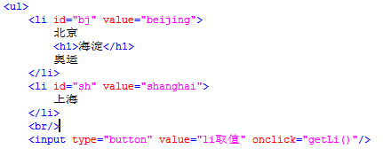
练习
问题:
打印出 id=“bj” 该节点的所有子节点的(nodeName, nodeType, nodeValue)
同时打印文本值 北京 海淀 奥运
Notes:
<ul>
<li id="bj" value="beijing">
北京
<h1>海淀</h1>
奥运
</li>
<li id="sh" value="shanghai">
上海
</li>
<br/>
<input type="button" value="li取值" onclick="getLi()"/>
</ul>
//alert(bjNode.getAttribute("value"));//找到结性value的值
//alert(bjNode.getAttributeNode("value").nodeType);//找到属性结点
var bjChildNode = bjNode.childNodes;
for(var i=0;i<bjChildNode.length;i++){
if(bjChildNode[i].nodeType==1){alert(bjChildNode[i].nodeName+","+bjChildNode[i].innerHTML+","+bjChildNode[i].nodeType);
}else if(bjChildNode[i].nodeType==3){
alert(bjChildNode[i].nodeName+","+bjChildNode[i].nodeValue+","+bjChildNode[i].nodeType);
}
}

Slide 13
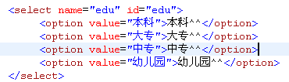
练习
问题:
输出select元素下的所有option元素中对应的文本内容
例如:<option value="中专">中专^^</option> 输出--->中专^^
作业:
取出<option>的value属性
Notes:
<select name="edu" id="edu">
<option value="本科">本科</option>
<option value="专科">专科</option>
<option value="高中">高中</option>
<option value="小学">小学</option>
<option value="幼儿园">幼儿园</option>
</select>
<script language="JavaScript">
//获取select元素的引用
//输出所有select元素下的所有option元素中对应的文本内容
//例如:<option value="中专">中专^^</option> 输出--->中专^^
var eduElement=document.getElementById("edu");
var optionElements=eduElement.getElementsByTagName("option");
alert(optionElement.firstChild.nodeValue);
2. childNodes nodeType==1 firstChild.nodeValue window.onload = function(){
var valselID = document.getElementById("selID");
var valChild = valselID.childNodes;
for(var i=0;i<valChild.length;i++){
if(valChild[i].nodeType==1){//得到option元素
//alert(valChild[i].firstChild.nodeValue);//取<option>中的文本
//alert(valChild[i].value);//取<option>的属性value
}
}
}
3.通过HTMLDOM来实现

Slide 14
DOM节点常见操作
DOM 获取节点
DOM 改变节点
DOM 删除节点
DOM 替换节点
DOM 创建节点
DOM 添加节点

Slide 15
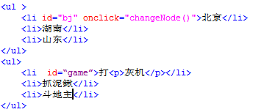
练习
问题:当单击”北京”这个节点时,北京这个节点被
”打灰机”替换
提示：bjNode.replaceNode(gameNode);IE能用
bjNode.parentNode.replaceChild(gameNode,bjNode);
Notes:
<ul >
<li id="bj" onclick="changeNode()">北京</li>
<li>湖南</li>
<li>山东</li>
</ul>
<ul>
<li id="game">打<p>灰机</p></li>
<li>抓泥鳅</li>
<li>斗地主</li>
</ul>

Slide 16
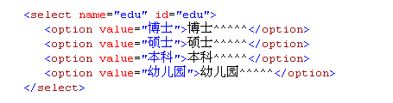
练习
问题: 在id=edu下增加<option value=“小学">小学^^^^^</option>
请用三种方式写的
提示:createElement(“option”); createTextNode(“小学”);appendChild()
Notes:
<input type="button" value="添加选项" onclick="addOptions()"/>
<select>
<option>本科</option>
<option>专科</option>
<option>高中</option>
<option>初中</option>
</select>

Slide 17
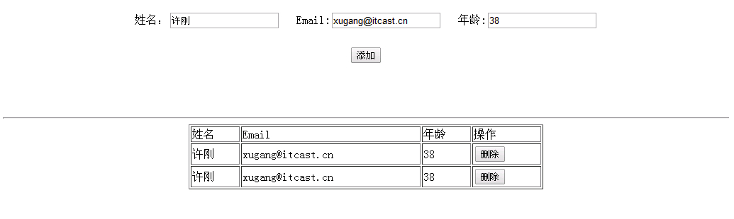
练习
Notes:
<table width = 600 height = 100 align = center>
<tr>
<td>姓名:</td>
<td><input type="text" name="" id = "name"></td>
<td>邮箱:</td>
<td><input type="text" name="" id = "email"></td>
<td>年龄</td>
<td><input type="text" name="" id = "age"></td>
</tr>
<tr>
<td align = "center" colspan = "6"> <input type="button" value="添加" onclick="addtr()"></td>
</tr>
</table>
<br>
<br>
<br>
<br>
<hr>
<table width = "500" border =1 align = center>
<tr>
<td>姓名</td>
<td>邮箱</td>
<td>年龄</td>
<td>操作</td>
</tr>
</table>

Slide 18
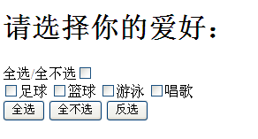
练习
Notes:
<h1>请选择你的爱好：</h1>
全选/全不选<input type="checkbox" name="hobbys" onclick="checkAll(this.checked)" /><br/>
<input type="checkbox" name="hobby" value="football" onclick="checkonly(this)"/>足球
<input type="checkbox" name="hobby" value="basketball" onclick="checkonly(this)"/>篮球
<input type="checkbox" name="hobby" value="swim" onclick="checkonly(this)"/>游泳
<input type="checkbox" name="hobby" value="singing" onclick="checkonly(this)"/>唱歌<br/>
<input type="button" value="全选" onclick="checkAll(true)"/> <input type="button" value="全不选" onclick="checkAll(false)"/>
<input type="button" value="反选" onclick="reverseCheck()"/> </body>

Slide 19
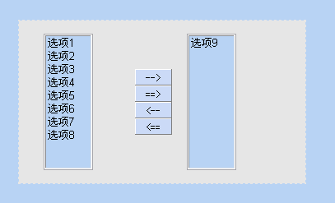
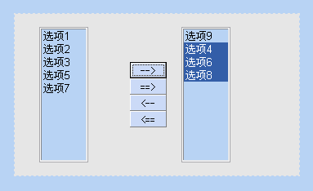
练习
提示：selectedIndex得到当前选中项,options得到所有选项
appendChild()添加子结点
Notes:
<table align="center">
<tr>
<td>
<select size="10" id="left">
<option>选项1</option>
<option>选项2</option>
<option>选项3</option>
<option>选项4</option>
<option>选项5</option>
<option>选项6</option>
<option>选项7</option>
<option>选项8</option>
</select>
</td>
<td>
<input type="button" value="--->" onclick="removeLeft()"/><br/>
<input type="button" value="===>" onclick="removeLeftAll()"/><br/>
<input type="button" value="<---" onclick=""/><br/>
<input type="button" value="<===" onclick=""/><br/>
</td>
<td>
<select size="10" id="right">
<option>选项9</option>
</select>
</td>
</tr>
</table>
function removeLeft(){
var leftSel = document.getElementById("left");
//selectedIndex
var selectedOpt = leftSel.selectedIndex;
var opt = leftSel.options[selectedOpt];
var rightSel = document.getElementById("right");
rightSel.appendChild(opt);
}
function removeLeftAll(){
var leftSel = document.getElementById("left");
var alloptions = leftSel.options;
var rightSel = document.getElementById("right");
//不行，会出问题 (可以把i++)
for(var i=0;i<alloptions.length;i++){
rightSel.appendChild(alloptions[i]);
}
}

Slide 20

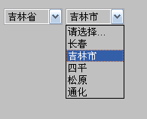
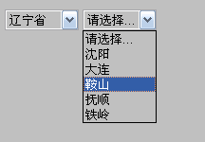
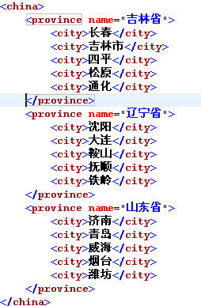
练习
提示：
1.city.options.add(new Option(cityList[i][j])) ;
2.city.options.length=0;
Notes:
<select id="province" onchange="changeCity()">
<option>--请选择省份--</option>
</select>
<select id="city">
<option>--请选择城市--</option>
</select>
var cityList = ['北京市','上海市','广州省','深圳市','重庆市','天津市','江苏省','浙江省','四川省',
'海南省','福建省','山东省','江西省','广西省','安徽省','河北省','湖北省','湖南省','陕西省','山西省','黑龙江省','其他'];
var cityList = [] ;
cityList['北京市'] = ['朝阳区','东城区','西城区', '海淀区','宣武区','丰台区','怀柔','延庆','房山'];
cityList['上海市'] = ['宝山区','长宁区','丰贤区', '虹口区','黄浦区','青浦区','南汇区','徐汇区','卢湾区'];
cityList['广州省'] = ['广州市','惠州市','汕头市','珠海市','佛山市','中山市','东莞市'];
cityList['深圳市'] = ['福田区', '罗湖区', '盐田区', '宝安区', '龙岗区', '南山区', '深圳周边'];
cityList['重庆市'] = ['俞中区', '南岸区', '江北区', '沙坪坝区', '九龙坡区', '渝北区', '大渡口区', '北碚区'];
cityList['天津市'] = ['和平区', '河西区', '南开区', '河北区', '河东区', '红桥区', '塘古区', '开发区'];
cityList['江苏省'] = ['南京市','苏州市','无锡市'];
cityList['浙江省'] = ['杭州市','宁波市','温州市'];
cityList['四川省'] = ['四川省','成都市'];
cityList['海南省'] = ['海口市'];
cityList['福建省'] = ['福州市','厦门市','泉州市','漳州市'];
cityList['山东省'] = ['济南市','青岛市','烟台市'];
cityList['江西省'] = ['江西省','南昌市'];
cityList['广西省'] = ['柳州市','南宁市'];
cityList['安徽省'] = ['安徽省','合肥市'];
cityList['河北省'] = ['邯郸市','石家庄市'];
cityList['河南省'] = ['郑州市','洛阳市'];
cityList['湖北省'] = ['武汉市','宜昌市'];
cityList['湖南省'] = ['湖南省','长沙市'];
cityList['陕西省'] = ['陕西省','西安市'];
cityList['山西省'] = ['山西省','太原市'];
cityList['黑龙江省'] = ['黑龙江省','哈尔滨市'];
cityList['其他'] = ['其他'];

Slide 21
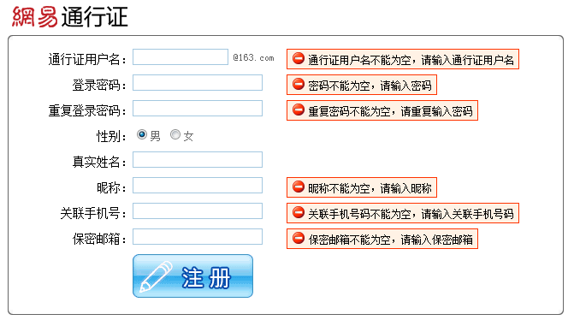
练习
Notes:
用户名 /^[0-9a-zA-Z][0-9a-zA-Z_.-]{2,16}[0-9a-zA-Z]$/;
1、由字母、数字、下划线、点、减号组成<br/>2、只能以数字、字母开头或结尾，且长度为4-18
通行证用户名不能为空，请输入通行证用户名
通行证用户名输入正确
密码
密码长度为6-16
密码不能为空，请输入密码
密码输入正确
重复密码
重复密码不能为空，请重复输入密码
两次输入的密码不一致，请重新输入
次密码输入正确
昵称 var reg=/^([\u4e00-\u9fa5]|\w|[@!#$%&*])+$/; // 匹配昵称
var chinaReg=/[\u4e00-\u9fa5]/g; //匹配中文字符
1、包含汉字、字母、数字、下划线以及@!#$%&*特殊字符<br/>2、长度为4－20个字符<br/>3、一个汉字占两个字符
昵称不能为空，请输入昵称
只能由汉字、字母、数字、下划线以及@!#$%&*特殊字符组成
1、长度为4－20个字符<br/>2、一个汉字占两个字符
昵称输入正确
手机号码
1、手机号码以13，15，18开头<br/>2、手机号码由11位数字组成
关联手机号码不能为空，请输入关联手机号码
关联手机号码输入不正确，请重新输入
关联手机号码输入正确
保密邮箱 /^\w+@\w+(\.[a-zA-Z]{2,3}){1,2}$/;
请输入您常用的电子邮箱
保密邮箱不能为空，请输入保密邮箱
保密邮箱格式不正确，请重新输入
保密邮箱输入正确

Slide 22
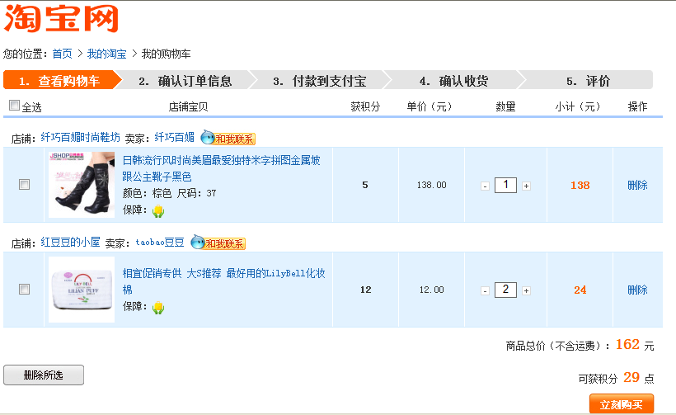
综合作业
Notes:
1.全选/全不选
2.+与-可以点击
3.计算价格，计算积分
4.可以删除表格中的行

Slide 23
扩展javascript中模拟类的定义
1.定义类并创建类的实例对象
2.定义公有属性和私有属性
3.定义公有方法和私有方法
4.静态属性和静态方法
5.构造函数（无参，有参）
6.原型方式声明属性与方法
7.直接用Object或函数对象加属性与方法
Notes:
//------------------2.公有属性--------------------------
//1.公有属性用this声明
/*function Person(){
this.name="阿娇";
this.age = 33;
};
var p = new Person();
alert(p.name+","+p.age);
*/
//------------------3.私有方法与公有方法------------------------------------
//1.私有的用var声明，公有的用this声明 ，可以同名（可以用公有调用私有）
/*function Person(){
var name="阿娇";
var age = 33;
var show = function(){
alert(name+","+age);
}
//公有方法show
this.show = function(){
show();//私有方法
}
};
var p = new Person();
p.show();
*/
//--------------------4.静态属性与静态方法----------------------------------------------------------
//类名.属性名或方法名定义
//访问也是类名.属性名或方法名
//不能用对象调用
/*var Person = function(){
}
Person.name="zhangsan";
Person.age = 20;
Person.show=function(){
alert("static method is invoked");
}*/
//alert(Person.name+","+Person.age);
//Person.show();
//var p = new Person();
//alert(p.name);
*/
//--------------------5.构造方法------------------------------------------------------------------
//1.无参构造
//2.有参构造
/*function Person(){
this.show=function(){
alert("hello");
}
}
var p = new Person();
p.show();*/
//2.有参构造
/*function Person(name,age){
this.name = name;
this.age = age;
this.show = function(){
alert(this.name+","+this.age);
}
}
var p = new Person("芙蓉姐姐",37);
p.show();
*/
//------------------------6.原型方式声明属性与方法-------------------------------------------------------------------------
//1.直接原型声明属性和方法
//2.为引用类型赋值出问题？
//3.有参构造与原型结合一起用!
/*
function Person(){
}
Person.prototype.name = "zhangsan";
Person.prototype.age = 30;
Person.prototype.show = function(){
alert(this.name +","+this.age);
}
var p = new Person();
//alert(p.name);
p.show();
*/
//问题？
/* function Person(){
}
Person.prototype.name = "zhangsan";
Person.prototype.age = 30;
Person.prototype.arr = ["aa","bb"];
Person.prototype.show = function(){
alert(this.name +","+this.age+","+this.arr);
}
var p = new Person();
var p2 = new Person();
p.arr.push("cc");
//p.show();
p2.show();
*/
//原型法与公有属性一起使用
/*function Person(){
this.name="zhangsan";
this.age = 30;
this.arr = ["aa","bb"];
}
Person.prototype.show = function(){
alert(this.name +","+this.age+"," +this.arr);
}
var p = new Person();
var p2 = new Person();
p.arr.push("cc");
p.show();
p2.show();
*/
/*
//-------------------------7.直接用Object对象或函数对象加属性与方法-------------------------------------------------------------
//1.直接用Object对象，再去定义属性和方法
//2.先定义函数对象，再去定义属性和方法
//3.json对象方式
var obj = new Object();
obj.name="zhangsan";
obj.age = 20;
obj.show=function(){
alert(this.name+","+this.age);
}
//obj.show();
function Person(){
}
var person = new Person();
person.name = "冠希";
person.age = 34;
person.show = function(){
alert(this.name+","+this.age);
}
//person.show();
/*
var p = {name:"xt",age:20,show:function(){alert(this.name+","+this.age);}};
alert(p.name+","+p.age);
p.show();
*/
*/

Slide 24
扩展javascript扩展(类，对象，原型)
扩展Array类的getMax()方法
Array.prototype.getMax = function(){}
继承
类名.prototype = 父类对象
重载与重写
重载借助arguments.length来实现判断
重写要先继承父类
重写Student.prototype.show = function(){}
Notes:
1. Array.prototype.getMax = function(){
var max= this[0];
for(var i=1;i<this.length;i++){
if(max<this[i]){
max = this[i];
}
}
return max;
}
2.继承
function Person(name,age){
this.name = name;
this.age = age;
this.show = function(){
return this.name+","+this.age;
}
}
function Student(score){
this.score = score;
this.outputInfo = function(info){
alert(info+","+this.score);
}
}
var p = new Person("zhangsan",20);
//继承关键
Student.prototype=p;
var stu = new Student(80);
var info = stu.show();
stu.outputInfo(info);
3.定义对象三种方式
1.var Person = {name:"zhangsan",age:20,show:function(){alert(this.name)}};
2.var person = new Object();
person.name="";
person.age=20;
person.show=function(){}
3.function Person(name,age){
this.name=name;
this.age=age;
this.show=function(){
alert(this.name+","+this.age);
}
}
var p = new Person("dd",20);
p.show();
4.原型方式
function Person(){
};
Person.prototype.name = "张三";
Person.prototype.age = 30;
Person.prototype.show = function(){
alert(this.name+","+this.age);
}
var p = new Person();
p.show();
但如果属性为数组时，会出现问题
function Person(){
};
Person.prototype.name = "张三";
Person.prototype.age = 30;
Person.prototype.arr = ["aa","bb"];
Person.prototype.show = function(){
alert(this.name+","+this.age+","+this.arr);
}
var p1 = new Person();
var p2 = new Person();
p1.arr.push("cc");
p1.show();
p2.show();
如何解决？
function Person(name,age){
this.name =name;
this.age = age;
this.arr = ["aa","bb"];
};
Person.prototype.show = function(){
alert(this.name+","+this.age+","+this.arr);
}
var p1 = new Person("zhangsan",20);
var p2 = new Person("lishi",30);
p1.arr.push("cc");
p1.show();
p2.show();
4.工厂方式
function Car(){ var ocar = new Object; ocar.color = "blue"; ocar.doors = 4; ocar.showColor = function(){ document.write(this.color) }; return ocar; } var car1 = Car(); var car2 = Car();
带参工厂方式
function Car(color,door){ var ocar = new Object; ocar.color = color; ocar.doors = door; ocar.showColor = function(){ document.write(this.color) }; return ocar; } var car1 = Car("red",4); var car2 = Car("blue",4); car1.showColor() //output:"red" car2.showColor() //output:"blue"
5.混合工厂方式 它的目的师创建假构造函数，只返回另一种对象的新实例。
function Car(){ var ocar = new Object(); ocar.color = "red"; ocar.doors = 4; ocar.showColor = function(){ alert(this.color) }; return ocar; }
与工厂方式所不同的是，这种方式使用new运算符。

Slide 25
扩展Js用于操作对象的语句
with语句
with(对象)
{
//直接写属性或方法
}
for...in语句
用于遍历对象属性。
Notes:
var p = {name:"xt",age:20,show:function(){alert(this.name+","+this.age);}};
/*with(p){
//show();
alert(name+","+age);
}*/
for(var i in p){
if(p[i] instanceof Function){
with(p){show()};
}else{
alert(p[i]);
}
}

Slide 26
DOM基础加强
传智 . 陆逊

